Slide 1


CHÀO MỪNG QUÝ THẦY CÔ GIÁO VỀ DỰ SINH HOẠT CHUYÊN MÔN
MÔN HOẠT ĐỘNG TRẢI NGHIỆM, HƯỚNG NGHIỆP 8

Slide 2
HOẠT ĐỘNG TRẢI NGHIỆM, HƯỚNG NGHIỆP 8
CHỦ ĐỀ 7: EM VỚI THIÊN NHIÊN VÀ MÔI TRƯỜNG

Slide 3
TRÒ CHƠI: “GHI NHỚ”
LUẬT CHƠI
Các nhóm sẽ quan sát hình ảnh về các loại thiên tai được đánh số thứ tự từ 1-10 trong thời gian 30 giây, HS có 1 phút ghi lại trên bảng nhóm những loại thiên tai đã quan sát được. Nhóm nào có nhiều đáp án đúng nhất theo thứ tự đã quy định sẽ giành chiến thắng.

Slide 4

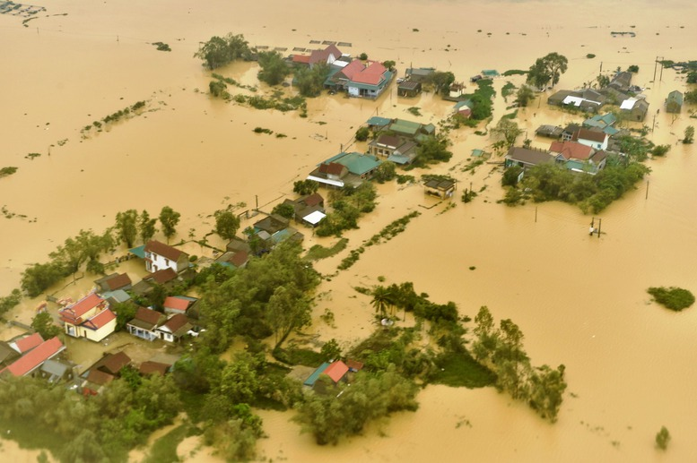
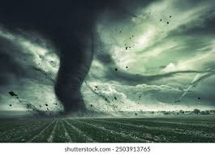
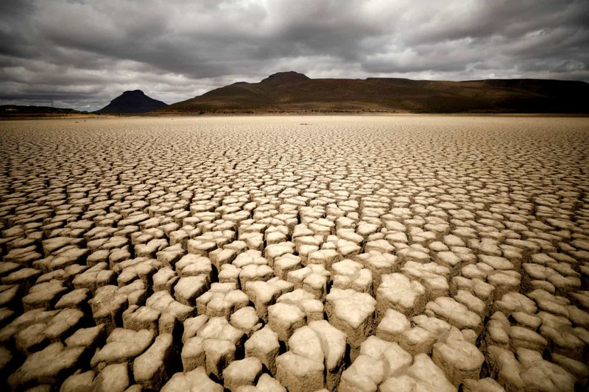
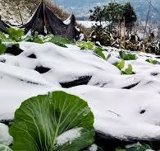
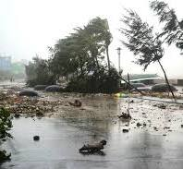
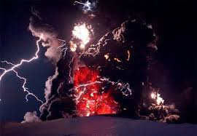
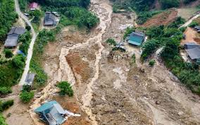
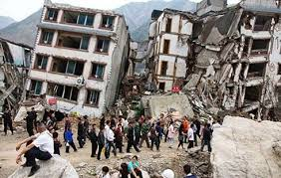
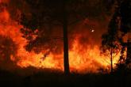
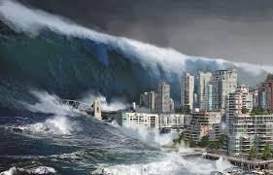
Chơi trò chơi “GHI NHỚ” viết tên các loại thiên tai (HOẠT ĐỘNG NHÓM 1 PHÚT)
2. LỐC XOÁY
4. SƯƠNG MUỐI, SƯƠNG GIÁ
1. NGẬP LỤT
3. HẠN HÁN
5. BÃO
7. SẠT LỞ ĐẤT
8. ĐỘNG ĐẤT
9. CHÁY RỪNG 10.
6. SẤM CHỚP
SÓNG THẦN

Slide 5


Slide 6
Chơi trò chơi “GHI NHỚ” viết tên các loại thiên tai (HOẠT ĐỘNG NHÓM 1 PHÚT)
2. LỐC XOÁY
4. SƯƠNG MUỐI, SƯƠNG GIÁ
1. NGẬP LỤT
3. HẠN HÁN
5. BÃO
7. SẠT LỞ ĐẤT
8. ĐỘNG ĐẤT
9. CHÁY RỪNG 10.
6. SẤM CHỚP
SÓNG THẦN

Slide 7
CHỦ ĐỀ 7: EM VỚI THIÊN NHIÊN VÀ MÔI TRƯỜNG
2
Truyền thông về biện pháp đề phòng và giảm nhẹ rủi ro thiên tai
ở địa phương
Hoạt động 1: Sưu tầm, phân tích tài liệu và viết báo cáo về thiên tai, thiệt hại do thiên tai gây ra cho địa phương
Nhiệm vụ 1. Sưu tầm tài liệu về thiên tai và thiệt hại do thiên tai gây ra cho địa phương (trong khoảng 3-5 năm gần đây)

Slide 8

THẢO LUẬN NHÓM (3 phút)
Yêu cầu: Các nhóm viết báo cáo về thực trạng thiên tai ở địa phương trong khoảng 3-5 năm gần đây.
GỢI Ý
Thời điểm xảy ra thiên tai (tháng...năm...) | Loại thiên tai | Thiệt hại do thiên tai gây ra cho địa phương
 |  | Về người | Về tài sản | Về hoạt động kinh tế
2017 | Hạn hán |  | Năng suất, sản lượng một số cây trồng sụt giảm. | - Một số hồ ao nuôi cá bị khô kiệt. - Nhiều diện tích lúa bị chết khô.
2020 | Bão lũ | - 3 người bị chết. - 12 người bị thương. | - 2 ngôi nhà bị lũ cuốn trôi. - Hàng chục ngôi nhà bị tốc mái. - Đồ đạc phần lớn bị hư hại. - Gần một nửa tổng số gia súc bị chết. | - Giao thông bị ngừng trệ trong 2 ngày. - Nhiều diện tích trồng lúa và hoa màu bị úng ngập khi chưa kịp thu hoạch.

Slide 9


Slide 10
Hoạt động 2: Xây dựng kế hoạch truyền thông cho người dân địa phương về những biện pháp đề phòng thiên tai và giảm nhẹ rủi ro khi gặp thiên tai
- Chia sẻ về những biện pháp đề phòng thiên tai và giảm nhẹ rủi ro khi gặp một số loại thiên tai thường xảy ra ở địa phương.
THẢO LUẬN NHÓM (3 phút)
Nhóm 1: Biện pháp đề phòng và giảm nhẹ rủi ro do bão gây ra.
Nhóm 2: Biện pháp đề phòng và giảm nhẹ rủi ro do lũ lụt gây ra.
Nhóm 3: Biện pháp đề phòng và giảm nhẹ rủi ro do sạt lở đất gây ra.
Nhóm 4: Biện pháp đề phòng và giảm nhẹ rủi ro do động đất gây ra.

Slide 11
*Biện pháp đề phòng và giảm nhẹ rủi ro do bão gây ra:
- Chủ động xem các bản tin dự báo thời tiết trên các phương tiện thông tin đại chúng về tình hình bão.
- Gia cố nhà cửa, chuồng/trại.
- Sơ tán người dân và vật nuôi đến những nơi an toàn. Chuẩn bị thuốc, dự trữ lương thực, thực phẩm, nước sạch.

Slide 12
*Biện pháp đề phòng và giảm nhẹ rủi ro do lũ gây ra:
- Di dời người dân ra khỏi vùng lũ, cập nhật thường xuyên thông tin diễn biến lũ lụt đến người dân.
- Xây dựng đê điều chắn bão lũ kiên cố. Nâng cao hệ thống điều tiết nước, hệ thống cảnh báo, xả lũ hiện đại, hiệu quả.
- Tổ chức các buổi diễn tập phòng tránh khi có sự cố xảy ra tới người dân.
- Trồng cây gây rừng, bảo vệ rừng.

Slide 13
*Biện pháp đề phòng và giảm nhẹ rủi ro do sạt lở đất gây ra:
- Nếu thấy nguy cơ sắp xảy ra sạt lở đất, hãy sơ tán ngay lập tức. Thông báo cho người thân trong nhà, hàng xóm bị ảnh hưởng.
- Lắng nghe âm thanh bất thường để có thể xác định hướng, khu vực các mảnh vỡ đang chuyển động, chẳng hạn như tiếng cây cối nứt nẻ hoặc đá tảng va vào nhau.
- Nếu ở gần suối hoặc kênh, chú ý cảnh giác với bất kỳ sự tăng hoặc giảm đột ngột nào của dòng nước và để ý xem nước có chuyển từ trong sang đục hay không. Những thay đổi như vậy có thể có nghĩa là có hoạt động dòng chảy mảnh vụn ở thượng nguồn, vì vậy hãy chuẩn bị để di chuyển nhanh chóng.
- Đặc biệt cảnh giác khi lái xe trong khu vực có nguy cơ sạt lở, để ý xem mặt đường bị sụp, bùn, đá rơi và các dấu hiệu khác về khả năng có thể chảy xuống các mảnh vỡ trước khi sạt lở đất, đá xảy ra.

Slide 14
*Biện pháp đề phòng và giảm nhẹ rủi ro do động đất gây ra:
- Chủ động trú, tránh, bảo đảm an toàn khi xảy ra động đất.
- Tổ chức tìm kiếm cứu nạn, cứu chữa người bị thương.
- Bố trí nơi ở tạm, hỗ trợ lương thực, thuốc chữa bệnh, nước uống, nhu yếu phẩm khác cho người dân bị ảnh hưởng…
- Khi ở trong nhà, nếu thấy động đất xảy ra, để bảo vệ mình khỏi các đồ vật rơi vỡ, hãy chui xuống dưới gầm bàn và đợi khi rung chấn không còn.
- Không cố tắt lửa trên bếp vì bạn có thể bị bỏng nếu nước sôi bị đổ.
- Không sử dụng thang máy đề phòng mất điện bất ngờ.
- Hãy ngắt hết các cầu giao khi sơ tán ra khỏi nhà đề phòng hỏa hoạn do quên tắt các thiết bị điện.
- Nếu đang ở ngoài đường hãy chạy ngay tới vùng đất trống. Tránh xa các tòa nhà cao tầng, cây to và cột điện.

Slide 15
Truyền thông là quá trình truyền trải thông tin, tin tức, ý kiến giữa hai hay nhiều người với nhau để giao tiếp, kết nối nhằm nâng cao sự nhận thức và hiểu biết.

Slide 16

THẢO LUẬN NHÓM (5 phút)
Yêu cầu: Các nhóm lên kế hoạch truyền thông về biện pháp đề phòng thiên tai và giảm nhẹ rủi ro khi gặp thiên tai (theo các loại hình thiên tai mà các nhóm đã tìm hiểu ở phần 1)

Slide 17



Có 4 câu hỏi trắc nghiệm, thời gian trả lời cho
mỗi câu hỏi là 5 giây
Bài tập trắc nghiệm: Hoạt động
cá nhân

Slide 18
1. Các loại thiên tai ở nước ta do ảnh hưởng của biển là
A: bão, sạt lở đất, sương muối.
B: sạt lở bờ biển, hạn hán, cháy rừng.
C: bão, sạt lở bờ biển, cát bay,
cát chảy.
D: cát bay, cát cháy, rét đậm,
rét hại, lũ lụt.

Slide 19
2. Ở nước ta, khu vực nào có hoạt động động đất mạnh nhất?
A: Tây Bắc.
B: Đông Bắc.
C: Bắc Trung Bộ.
D: Đông Nam Bộ.

Slide 20
3. Các hoạt động trên biển của nước ta hang năm thường bị gián đoạn chủ yếu do chịu ảnh hưởng của
A: sóng thần.
B: giông.
C: bão.
D: lũ .

Slide 21
4. Những vùng có mùa khô sâu sắc nhất nước ta là
A: Tây Bắc và Đông Bắc.
B: cực Nam Trung Bộ và Tây Nguyên.
C: Đông Nam Bộ và duyên hải
Nam Trung Bộ.
D: đồng bằng sông Hồng và
Bắc Trung Bộ.

Slide 22
1/ Chủ động thực hiện tuyên truyền về thực trạng thiên tai tới người dân địa phương.
2/ Ghi lại và chia sẻ kết quả hoạt động tuyên truyền đã tham gia

